Slide 1
CLÔTURE DES COMPTES 2019
Point info – 26 juin 2020

Slide 2
Faits marquants de l’exercice (1/2)
Global - Compte de résultat – Compte d’Emploi des Ressources
Un excédent en progression par rapport à 2018
+1,5M€ en 2019 avant reprise des réserves pour projets associatifs (+0,4M€ en 2018)
Un résultat d’exploitation positif (0,80M€), en amélioration par rapport à 2018 (+0,19M€)
Un résultat financier favorable (+0,78M€ en 2019 contre -0,58M€ en 2018)
Augmentation des financements obtenus pour le compte du réseau (+11M€)
Financement de MdM-Belgique en RDC et de MdM-Turquie en Turquie et Syrie
Diminution des activités menées en direct
Transfert des activités en Turquie et Nord-Ouest Syrie à MdM-Turquie (et des financements)
Fermeture de l’adoption

Slide 3
Faits marquants de l’exercice (2/2)
Global - Compte de résultat – Compte d’Emploi des Ressources
Année de réflexion autour des opérations
Stratégie Nationale France
Trajectoire opérationnelle à l’international
Poursuite du plan de transformation de l’association
Adoption des nouveaux statuts par l’AG et publication au JO
Création du comité d’audit
Arrivée d’une nouvelle Trésorière et d’une nouvelle Trésorière adjointe

Slide 4
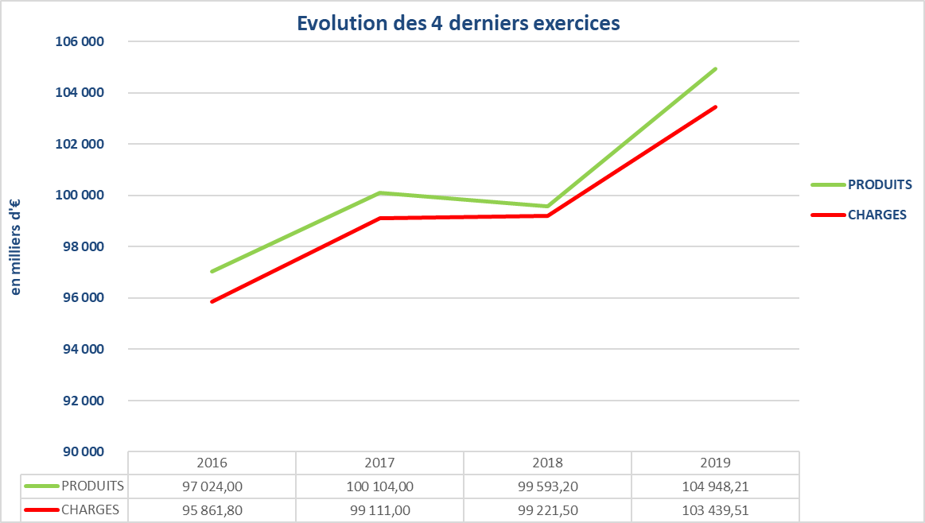
Global - Compte de résultat – Compte d’Emploi des Ressources
Progression de l’activité en 2019
Rappel 2016/2019 : progression des charges +8%
Rappel 2016/2019 : progression des produits +8%

Slide 5
COMPTE DE RESULTAT
Global - Compte de résultat – Compte d’Emploi des Ressources

Slide 6
Global - Compte de résultat – Compte d’Emploi des Ressources
PRODUITS

Slide 7
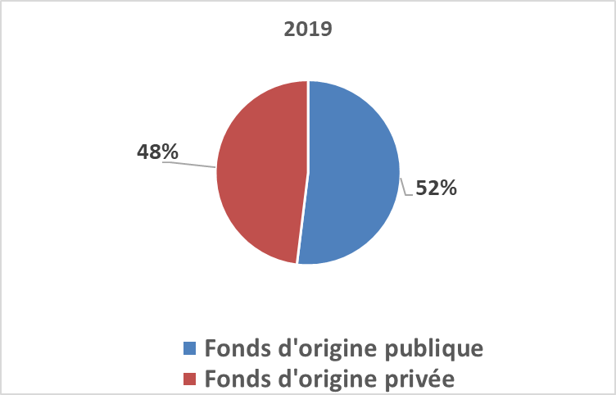
Global - Compte de résultat – Compte d’Emploi des Ressources
Un modèle de financement globalement équilibré
Total produits (en k€)
2018 : 99 593
2019 : 104 498
Soit une augmentation entre 2018 et 2019
de 4,9M€ ou 4,9%
Ratios:
48% (privé) contre 52% (public)
55% (privé) contre 45% (public) si on ne prend en compte que les opérations menées en direct par MdM-France / effet des financements obtenus pour le compte du réseau

Slide 8
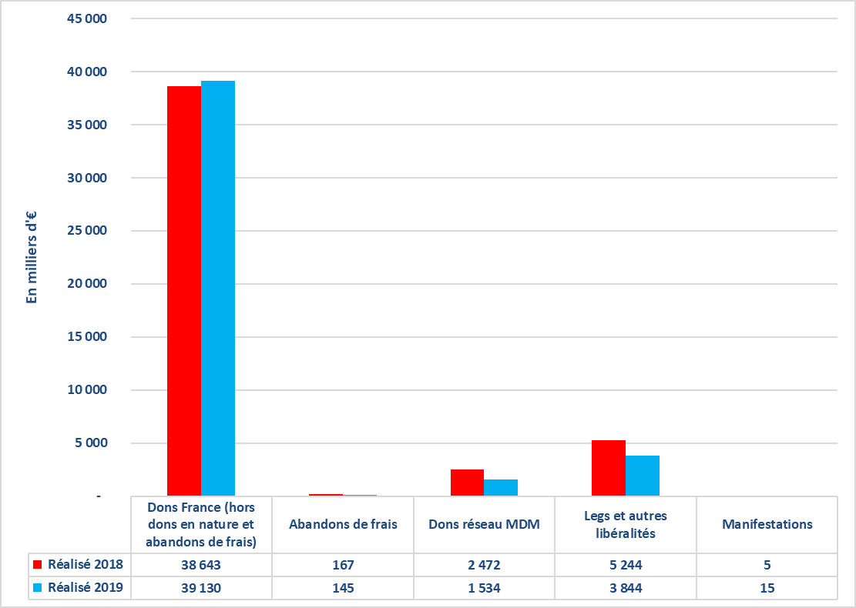
Global - Compte de résultat – Compte d’Emploi des Ressources
Une diminution globale de la générosité du public en 2019
(-1,9M€ soit -4%) malgré un bon résultat de la collecte France
Collecte France : +0,5M€ par rapport à 2018 (fruit de notre stratégie de développement des prélèvements automatiques)
Contexte défavorable: grèves, prélèvements à la source
Collecte issue du réseau : -0,9M€ par rapport à 2018 – Renégociation des accords avec MdM-Allemagne
Legs et autres libéralités : -1,4M€ par rapport à 2018

Slide 9
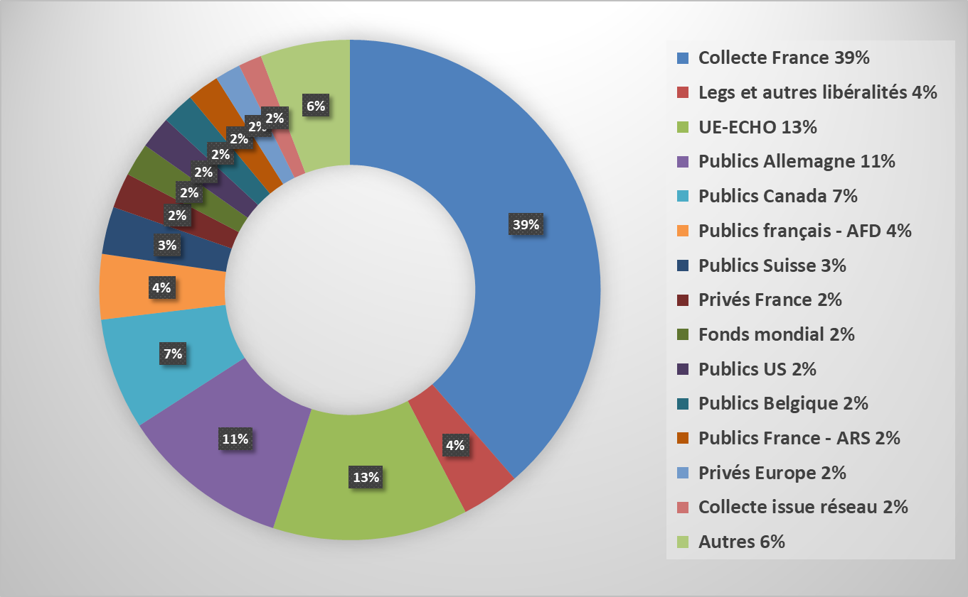
6 BAILLEURS DE FONDS = 1/3 du budget de l’association
Global - Compte de résultat – Compte d’Emploi des Ressources
Des financements diversifiés
Poids 2019 des bailleurs dans le budget global de MdM (104,9M€)
Notes:
AUTRES
UE 1%
Collectivités territoriales France 1%
Publics français 1%
Publics France - CDC 1%
Privés autres 1%
Nations Unies 0%
Publics France - autres 0%
Publics France 0%
Publics Suède 0%
Publics Monaco 0%
Publics français - autres 0%

Slide 10
Global - Compte de résultat – Compte d’Emploi des Ressources
CHARGES

Slide 11
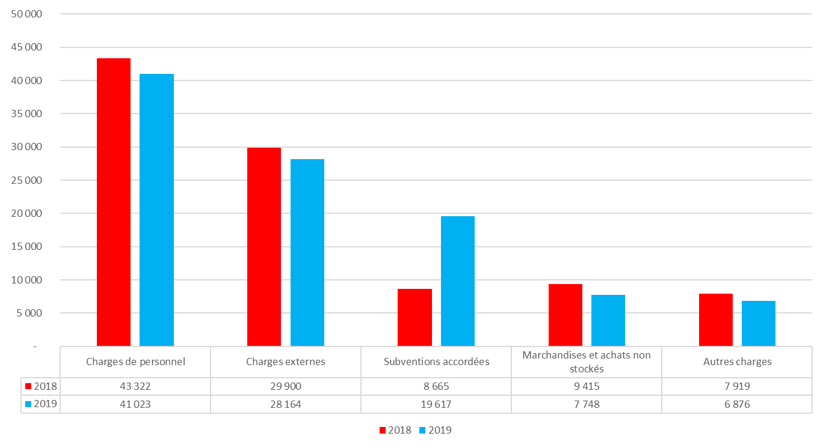
Global - Compte de résultat – Compte d’Emploi des Ressources
Des charges en augmentation en 2019 avec des évolutions contrastées
Total charges (en k€)
2018 : 99 222
2019 : 103 440
Soit une augmentation entre 2018 et 2019 de 4,2M€ ou 4,3%

Slide 12
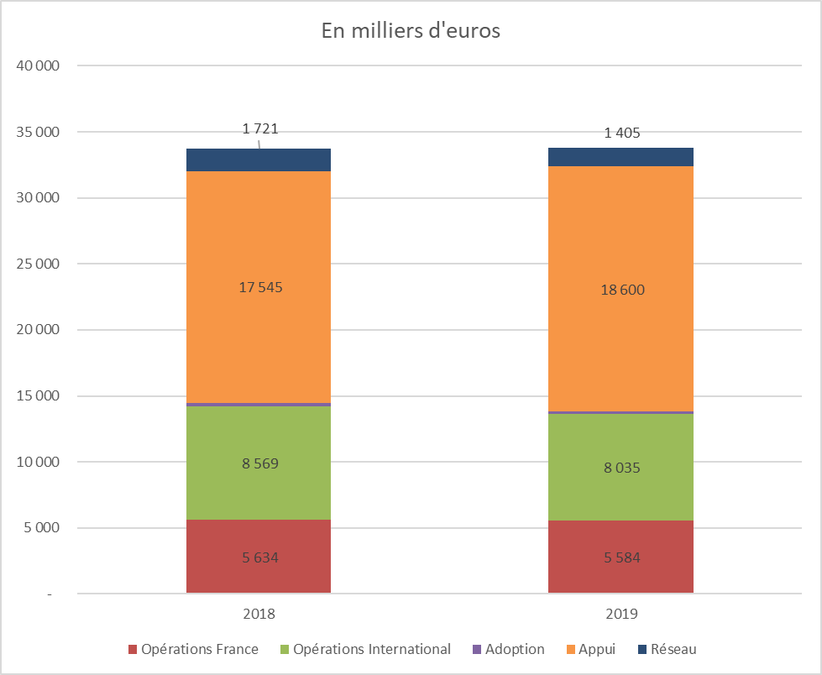
Global- Compte de résultat – TAB – Bilan - Compte d’Emploi des Ressources
Utilisation des RNA

Slide 13
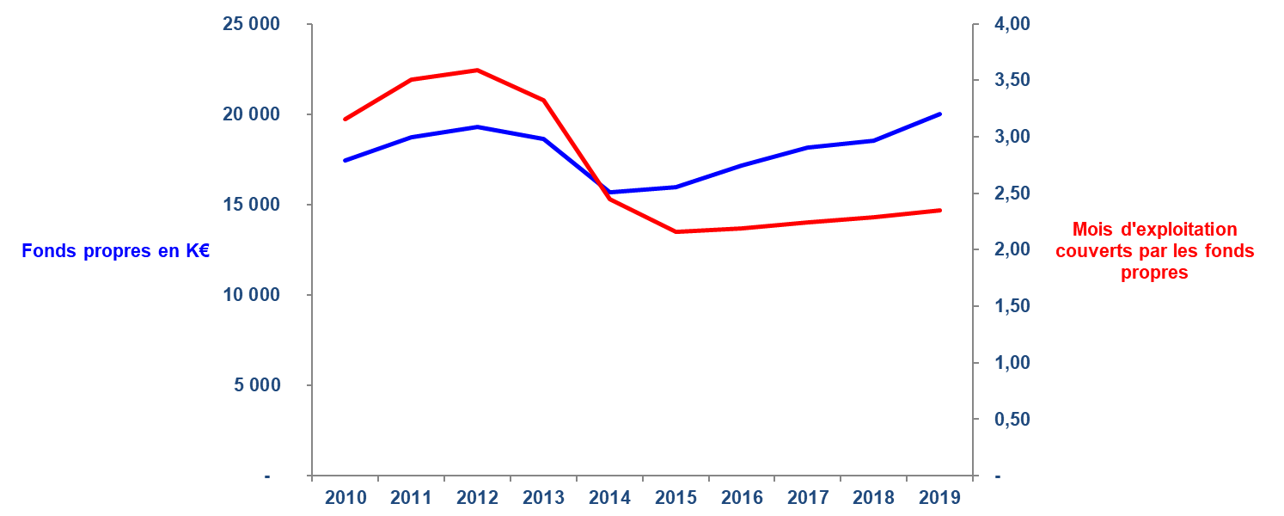
Des fonds propres toujours en deçà des 3 mois de fonctionnement
2,35
Nombre de mois d’exploitation couverts par les fonds propres 2019: 2,35
(légèrement supérieur à 2018).
NB: les fonds propres n’incluent pas la réserve latente liée à l’immeuble rue Marcadet.
Pour mémoire la plus-value latente serait de l’ordre d’une trentaine de M€.

Slide 14
COMPTE D’EMPLOI DES RESSOURCES 2019
Global - Compte de résultat – Compte d’Emploi des Ressources
Explicite l’utilisation que l’association a faite de ses ressources, notamment celles issues de la Générosité du Public

Slide 15
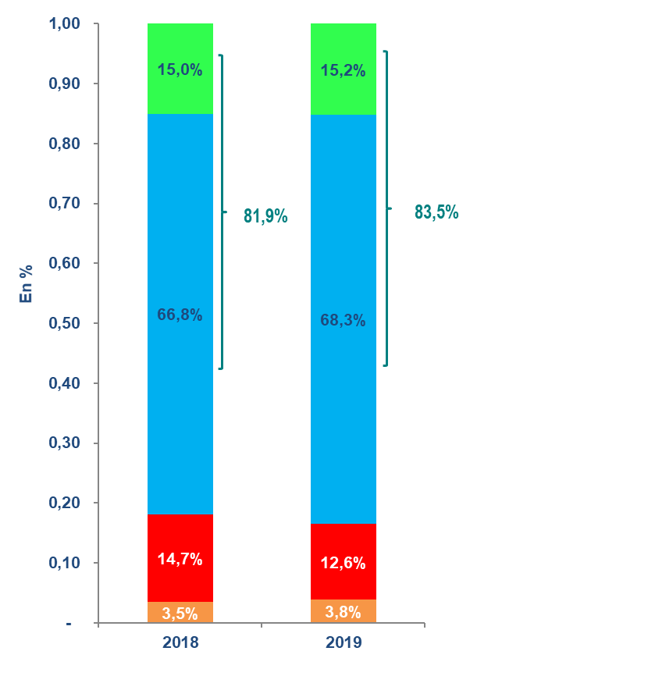
Global - Compte de résultat – Compte d’Emploi des Ressources
Evolution des emplois
Des missions sociales en progression en bleu (étranger) et en vert (France)
Leur part augmente de 1,6% et en valeur absolue: +5,5M€
(France: +0,2% / international: +1,5% - actions du réseau financées par des contrats bailleurs obtenus par MdM-France pour le compte de ses membres)
Diminution des frais de recherche de fonds
-1,4M€ et -2,1%
Optimisation des dépenses
Baisse de la subvention marketing à MdM-Allemagne (renégociation accord)
Hausse des frais de fonctionnement
+0,6M€: poursuite du plan de transformation, création du service audit interne etc
Respect de la demande du CA: Missions sociales >70% . Frais de recherche de fonds <20% . Frais de fonctionnement <9%

Slide 16
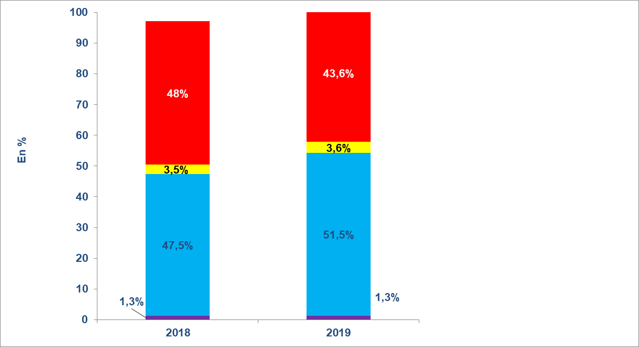
Global - Compte de résultat – Compte d’Emploi des Ressources
Ressources: un modèle de financement toujours équilibré
Générosité du public + autres fonds privés + autres produits : 48,5%
Une générosité du public en baisse
Des subventions privées en hausse
Subventions publiques : 51,5%
Augmentation des financements obtenus pour le compte du réseau (financements publics uniquement)

Slide 17
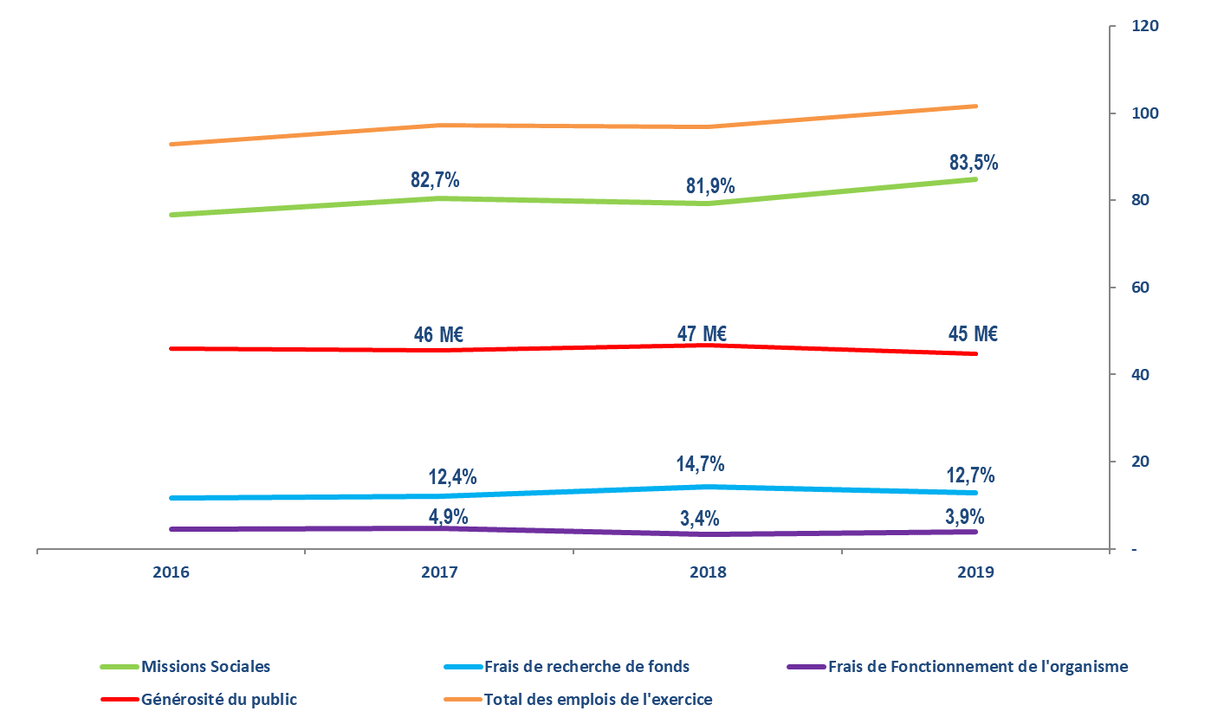
EVOLUTION DU CER 2016 - 2019
Global - Compte de résultat – Compte d’Emploi des Ressources

Slide 18
MISSIONS SOCIALES France non compris les frais d’appui du siège (DOF, Services supports, Communication et Plaidoyer)
Global - Compte de résultat – Compte d’Emploi des Ressources

Slide 19
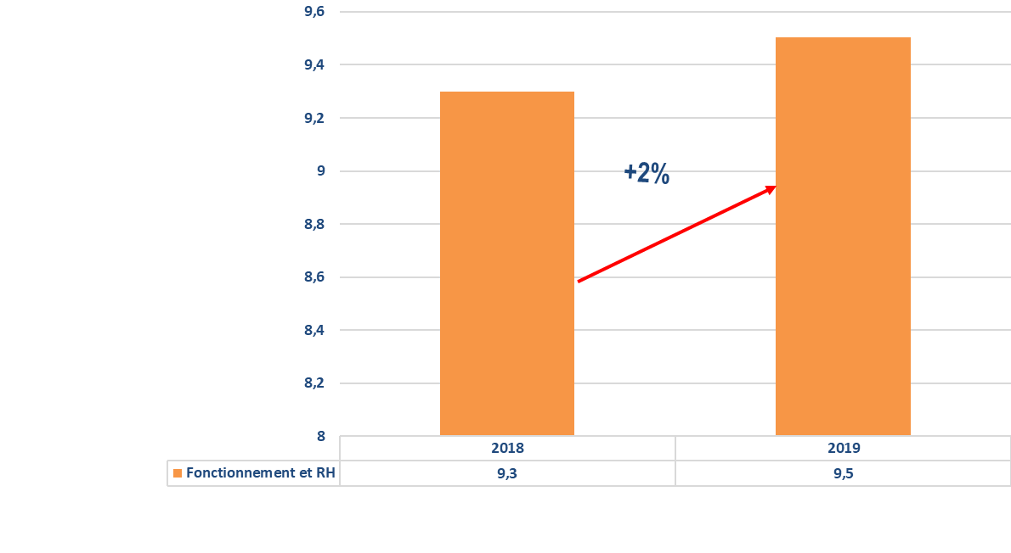
Des opérations France en progression Un taux de financement bailleurs en légère augmentation
Global - Compte de résultat – Compte d’Emploi des Ressources

Slide 20
Ouvertures / fermetures – Opérations France
Global - Compte de résultat – Compte d’Emploi des Ressources
Focus sur migrations
Dégradation continue des dispositifs et mesures d’accueil en France
Renforcement du programme à la frontière italienne
Paris : développement de la veille sanitaire dans un contexte d’accroissement des expulsions des camps informels
Littoral des Hauts de France : poursuite activités
Fermetures / transferts
CASO Besançon
Travailleuses du sexe à Poitiers
Médiation bidonvilles à Nantes
INCA: projet cancer du col de l’utérus
Ouvertures
PACA: première PASS de ville à Marseille
Diagnostic
Bassin minier (Hauts de France)

Slide 21
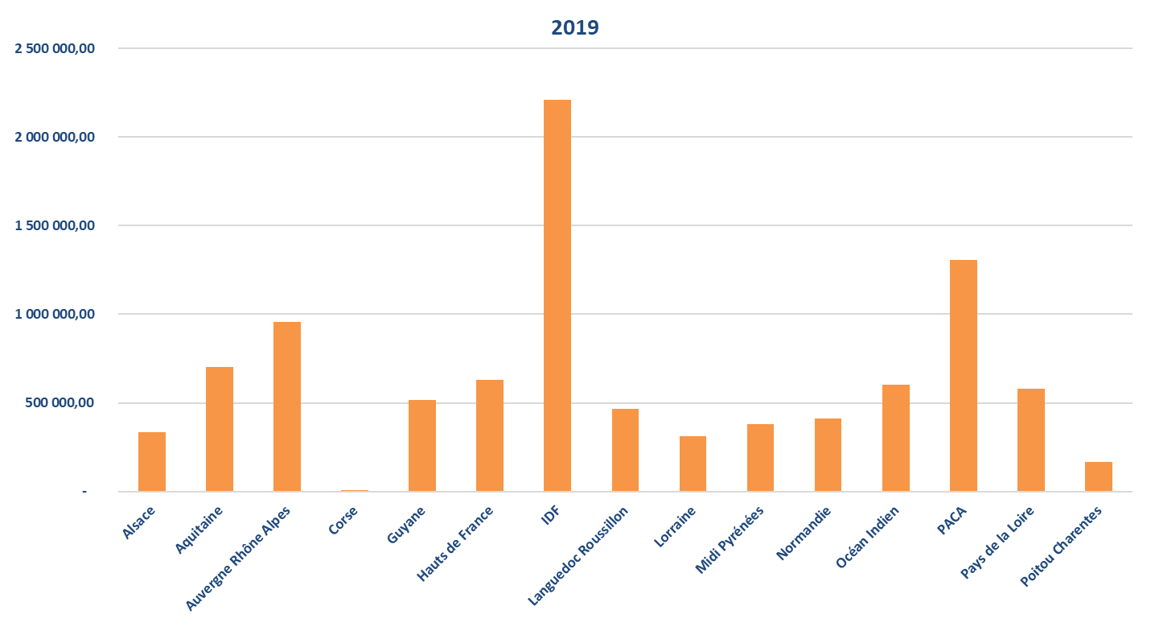
Répartition des dépenses par délégation régionale (Montants en euros correspondant aux dépenses hors coordination et missions de témoignage)
Global - Compte de résultat – Compte d’Emploi des Ressources

Slide 22
MISSIONS SOCIALES ETRANGER non compris les frais d’appui du siège (DOI, Services supports, Communication et Plaidoyer)
Global - Compte de résultat – Compte d’Emploi des Ressources

Slide 23
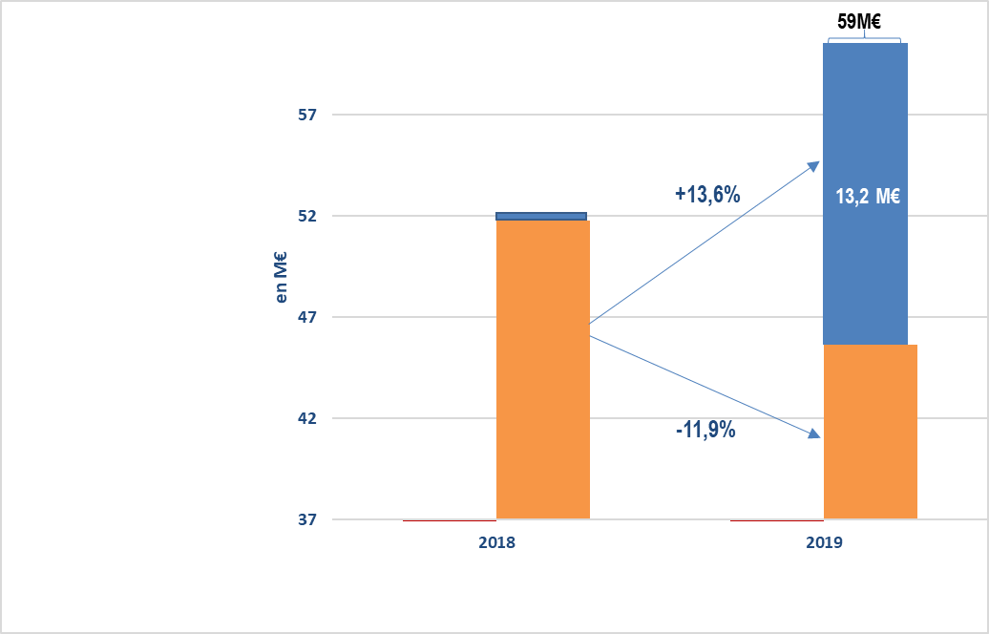
Diminution de près de 12% des opérations à l’étranger menées en direct par MdM-France mais accroissement des financements obtenus pour le compte du réseau
Global - Compte de résultat – Compte d’Emploi des Ressources
13,2 M€
+13,2M€

Slide 24
Global - Compte de résultat – Compte d’Emploi des Ressources
Entre 2018 et 2019, une situation contrastée selon les continents marquée notamment par le transfert des activités liées à la crise syrienne, pour les actions menées en direct par MdM-France
(montants en Keuros)

Slide 25
Ouvertures/fermetures/Développements de programmes dans pays existants 2019
Global - Compte de résultat – Compte d’Emploi des Ressources
Fermetures :
Pays:
Somalie
Haïti
Vietnam
Serbie
Programme:
Bulgarie: programme migrants
Transferts au réseau :
Turquie : MdM-Turquie
Syrie Nord-Ouest : MdM-Turquie
Sri Lanka : MdM-Japon
Venezuela : MdM-Espagne
Nouveaux programmes et développement de programmes existants dans pays où MdM-France est déjà présente :
Nigéria: Damboa
Yémen: Sud
Colombie: réfugiés vénézuéliens
RDC: Tanganyika

Slide 26
RESEAU
Global - Compte de résultat – Compte d’Emploi des Ressources

Slide 27
Les différents flux avec le réseau
Global - Compte de résultat – Compte d’Emploi des Ressources
De MdM-France vers le réseau:
Part 2019 des subventions obtenues par MdM-France pour le compte du réseau = 13,2M€
Subventions au réseau (marketing, fonctionnement, fundraising) = 2,5M€
Contribution MdM-France au NET = 0,3M€
Du réseau vers MdM-France:
Part 2019 des subventions obtenues par le réseau pour le compte de MdM-France = 23,7M€
Collecte non affectée issue du réseau = 1,1M€
Frais administratifs obtenus via le réseau = 0,8M€

Slide 28
RECHERCHE DE FONDS
Global - Compte de résultat – Compte d’Emploi des Ressources

Slide 29
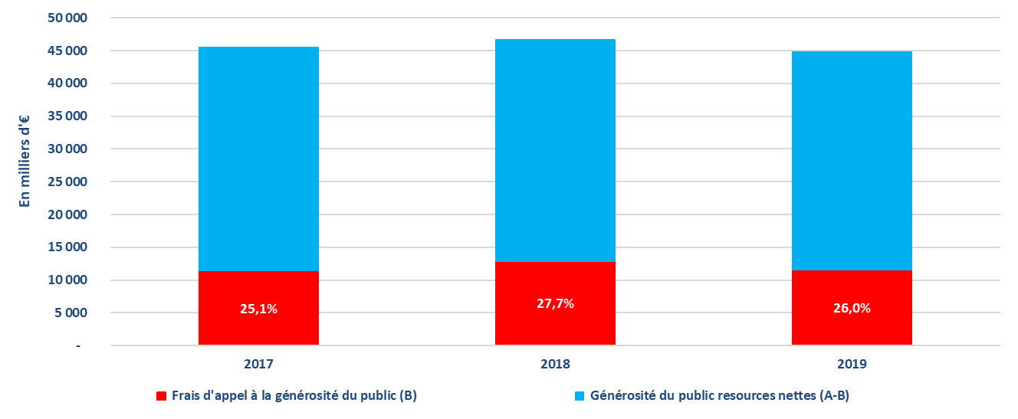
Le ratio s’améliore par rapport à 2018 mais reste en deçà de celui de 2017
Global - Compte de résultat – Compte d’Emploi des Ressources
24,2%
25,1%
26,3%
27,7%
27,7%

Slide 30
MERCI !

